Slide 1
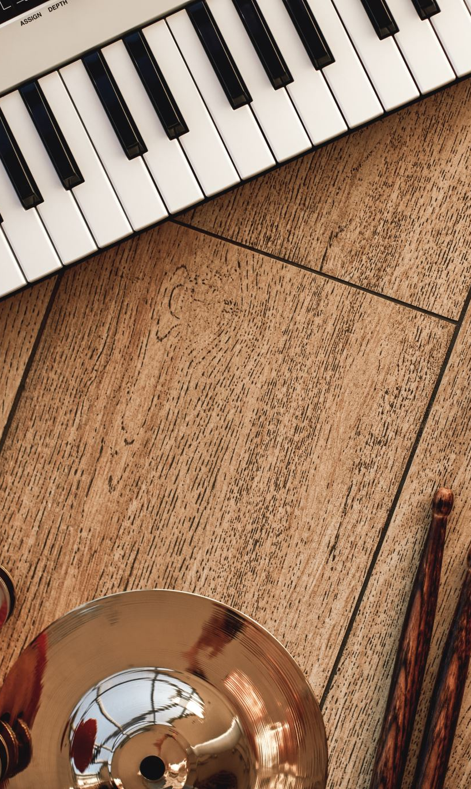
Música Cubana
Class number two

Slide 2
Introduction

